Slide 1
биомеханика Пахового канала
КРАЕВ Кирилл,
Студент 1 курса
Леч. Фак. СГМУ
Научный руководитель:
Кузьмина Е. П.

Slide 2
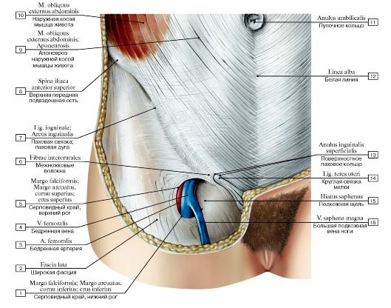
1. Общие сведения о паховом канале
Паховый канал (canalis inguinalis) – представляет собой щель длиной 4-6 см, расположенную справа и слева в нижнем отделе паховой области, непосредственно над медиальной половиной паховой связки, латеральнее нижнего отдела влагалища прямой мышцы живота. Направление канала идет по косой книзу, к срединной плоскости. Через него проходит семенной канатик (funiculus spermaticus) у мужчин и круглая связка матки (lig. teres uteri) у женщин. Паховый канал является важным отделом, связывающим нижние конечности и область малого таза.

Slide 3
2. Анатомия пахового канала

Slide 4
2.1 Стенки канала
В паховом канале различают 4 стенки.
Передняя стенка пахового канала это апоневроз наружной косой мышцы живота.
Верхняя стенка – нижние края внутренней косой и поперечной мышц живота.
Нижняя стенка образована загнутым кзади и кверху нижним краем паховой связки.
Задняя стенка образована поперечной фасцией.

Slide 5
2.2 Паховый промежуток
Промежуток между верхней и нижней стенкой пахового канала обозначается как паховый промежуток.
С медиальной стороны его ограничивают наружный край влагалища прямой мышцы живота, а также один из пучков m. cremaster, начинающийся от этого влагалища.
Формы и размеры пахового промежутка сильно варьируют. Различают два крайних варианта пахового промежутка - узкий щелевидно-овальный и высокий треугольный.
Часто встречаются варианты, когда паховый промежуток овальной, округлой или треугольной формы высотой 3-4 см.

Slide 6
2.3 Паховые кольца

Slide 7
3. Функциональная защита пахового канала

Slide 8
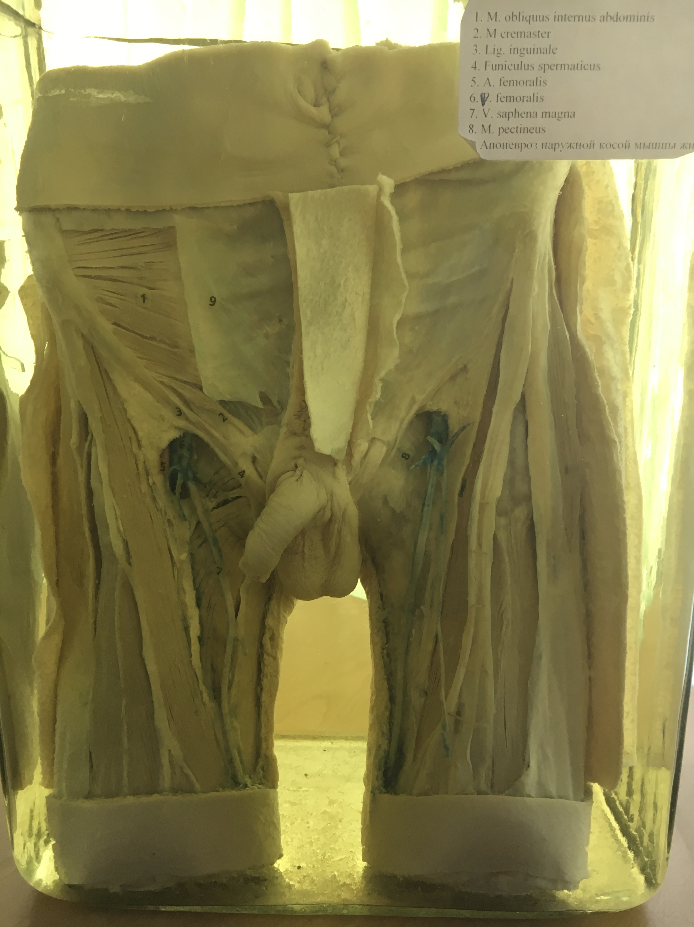
Под функциональной защитой пахового канала следует понимать сложный рефлекторный механизм деятельности мышечных и сухожильно-апоневротических образований стенок канала и его отверстий. Механизм включается при напряжении брюшного пресса.

Slide 9
Есть несколько структурных элементов и особенностей пахового канала, которые обеспечивают его защиту!
Так, внутренняя косая и поперечная мышцы живота, сокращаясь и сближаясь с паховой связкой, играют роль сфинктера, закрывающего при напряжении брюшной стенки паховый промежуток. Keith описал паховый серп, как заслонку, которая опускается сверху вниз к паховой связке, закрывая заднюю стенку пахового канала.

Slide 10
Межъямковая связка Гессельбаха также имеет защитное значение. Охватывая семенной канатик на уровне задней стенки пахового канала снизу и изнутри, она перекрывает глубокое кольцо при сокращении косых мышц. Этому же способствует утолщение семенного канатика при одновременном сокращении m.cremaster.

Slide 11
Другим важным защитным механизмом является косое расположение пахового канала, благодаря которому он приобретает прочную переднюю стенку и слабую заднюю. Задняя стенка под влиянием Внутрибрюшного давления смещается кпереди и прижимается к апоневрозу наружной косой мышцы.
Такой механизм может быть эффективен только при высокой прочности и малой растяжимости передней стенки пахового канала!!!

Slide 12
Но в норме передняя стенка пахового канала является слабой и легко растяжимой благодаря наличию широкой и протяженной щели между продольными волокнами апоневроза наружной косой мышцы живота.
Верхняя стенка пахового канала, опускающаяся при сокращении косых мышц в желоб паховой связки позади семенного канатика, перемещает его кпереди без сдавления в расщеп апоневроза наружной косой мышцы живота. В этом и состоит физиологическое значение этой щели!!!

Slide 13
Анализ биомеханики прямых мышц показал следующее. Выше линии Дугласа прямая мышца живота заключена в ригидное влагалище, образованное апоневрозами трех широких мышц. Они входят в состав его передней и задней стенок поровну, т.е. по полтора листка. Сама мышца подразделена на 4 сегмента сухожильными перемычками.
Укорочение ее трех верхних сегментов ограничено, потому что передняя стенка влагалища прочно сращена с сухожильными перемычками. Ниже линии Дугласа все три апоневроза широких мышц переходят на переднюю стенку, задняя образована только поперечной фасцией. Поэтому утолщение нижнего сегмента прямой мышцы при сокращении ничем не ограничено, а степень укорочения увеличивается.

Slide 14
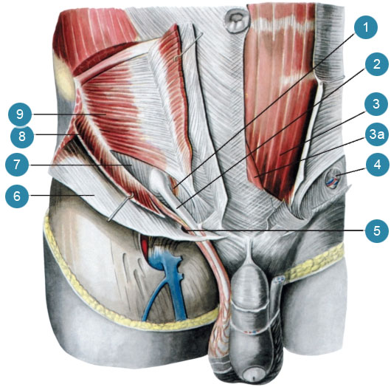
При сокращении нижнего сегмента происходит смещение книзу всех трех апоневрозов широких мышц, их расслабление и снижение степени натяжения белой линии. Кроме того, пирамидальная мышца при сокращении тянет белую линию живота вниз, а вместе с ней верхнюю стенку пахового канала, уменьшая в итоге паховый промежуток.

Slide 15
Пирамидальные мышцы
По данным В.Т. Сереброва (1961), J.R. Sampaio (1970), пирамидальные мышцы отсутствуют в 80% случаев, а определяются только в 20%.
Проведенное Горбуновым Н.С. и соавт. (2001) пневмогидравлическое препарирование передней брюшной стенки позволило установить, что частота встречаемости пирамидальных мышц детерминирована конституцией.
Так, у мужчин с грудным, а у женщин с лептосомными соматотипами, имеющими форму живота, расширяющуюся вниз, пирамидальные мышцы выявляются чаще – до 40%, у людей с противоположной формой живота – расширяющийся вверх – реже.

Slide 16
В результате, замыкательная функция верхней стенки пахового канала может быть эффективной даже при высоком (до 4 см) паховом промежутке за счет сочетания таких динамических механизмов как сокращение внутренней косой и поперечной мышц, дополненного сокращением нижнего сегмента прямой мышцы вместе с пирамидальной.

Slide 17
Известно, что при напряжении брюшного пресса внутренне кольцо пахового канала замыкается благодаря сфинктерному действию фиброзно-мышечной межъямковой связки Гессельбаха и одновременному утолщению m. cremaster при его сокращении. Этому способствует еще один механизм, связанный топографически с мышечной лакуной подпахового пространства.
Подвздошно-поясничная мышца при сокращении оказывает давление на паховую связку в проекции внутреннего кольца. Эта нежная мышца характеризуется практически полным отсутствием фиброзных перегородок. При этом она располагается на костной основе и покрыта спереди рыхлой, легко растяжимой фасцией, что не препятствует утолщению мышцы при ее сокращении.

Slide 18
Таким образом, латеральная часть пахового промежутка и глубокое кольцо пахового канала активно перекрываются при одновременном напряжении поперечной, внутренней косой и подвздошно-поясничной мышц!

Slide 19
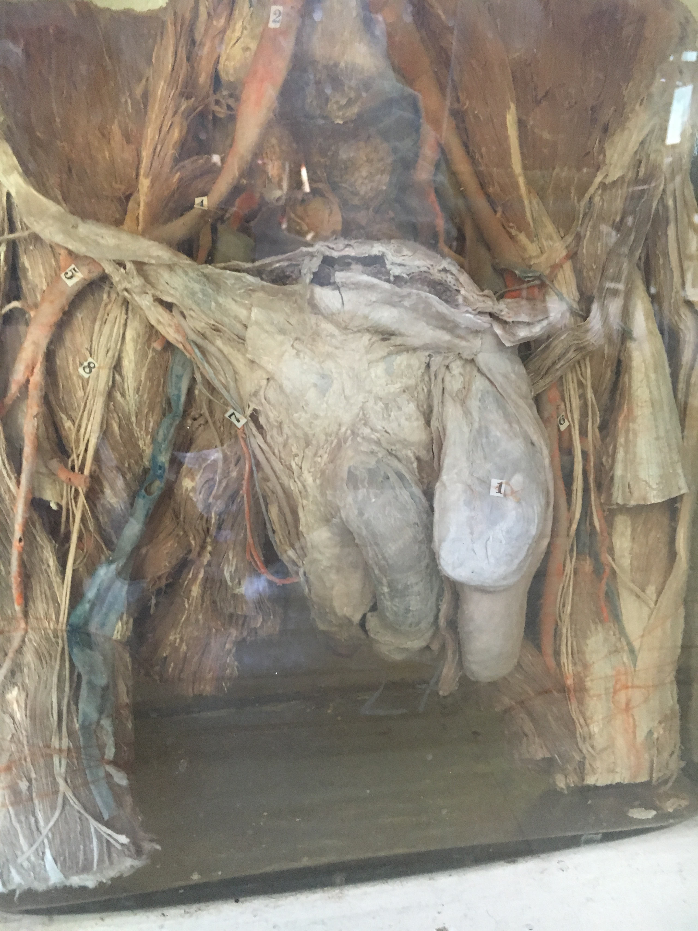
Благодаря взаимодействию перечисленных функциональных защитных механизмов паховые грыжи не возникают, несмотря на слабость передней стенки пахового канала и высокий паховый промежуток.
В то же время, денервация косых мышц, нижнего сегмента прямой и пирамидальной в результате операционной травмы часто приводит к возникновению на стороне повреждения паховых грыж даже при низком паховом промежутке щелевидно-овальной формы.

Slide 20
Все это свидетельствует о том, что в патогенезе паховых грыж главным является не ослабление стенок пахового канала, а нарушение их функциональной биомеханики!!!

Slide 21
При оперативном лечении механическое укрепление стенок пахового канала, и полная ликвидация пахового промежутка ведут к сдавлению семенного канатика с постепенной атрофией яичка. Поэтому целью хирургического вмешательства должно быть восстановление методом сухожильно-мышечной пластики замыкательной функции верхней стенки пахового канала и связки Гессельбаха.

Slide 22
Прямая Паховая грыжа

Slide 23
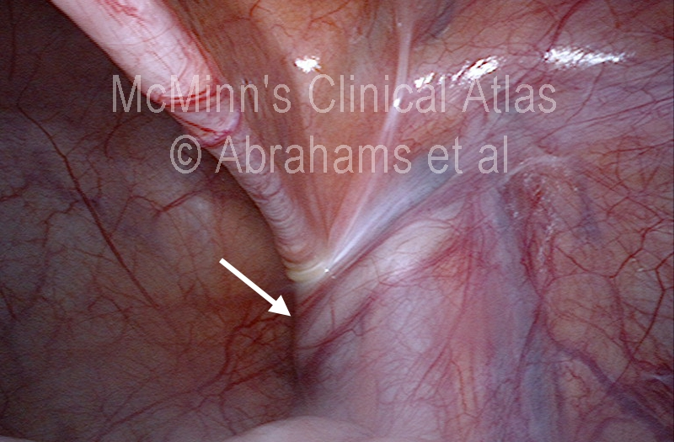
Грыжевые ворота (вид изнутри)

Slide 24
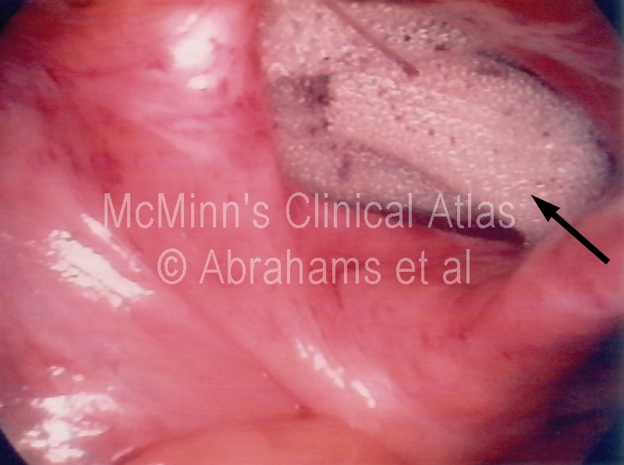
пластика Грыжевых ворот синтетической сеткой при эндоскопической операции

Slide 25
Список литературы
в.и.кошев, Е.С.Петров, В.П.Пирогов, В.Д.Иванова. Новые представления о функциональной биомеханике пахового канала. – Вопросы реконструктивной и пластической хирургии. - 2001. - № 1. – С. 61 – 63.
Н.с.Горбунов, П.а.самотесов. О количестве мышц передней брюшной стенки. Современные проблемы абдоминальной антропологии. 2001
Г.е.островерхов, д.н.Лубоцкий, ю.м.бомаш. Оперативная хирургия и топографическая анатомия. 1972
Анатомия человека. Под ред. М.г.привеса, 1985
Анатомия человека. Под ред. М.р.Сапина. Т.1, 1987

Slide 26
Спасибо за внимание!!!

